Slide 1
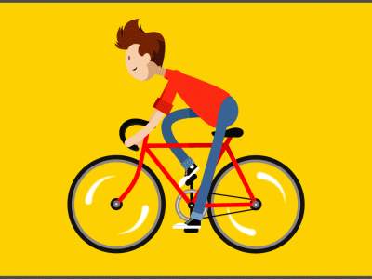





Curiosidades
Sobre las
Bicicletas

Slide 2

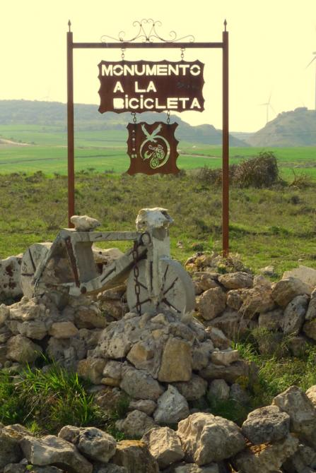

Slide 3
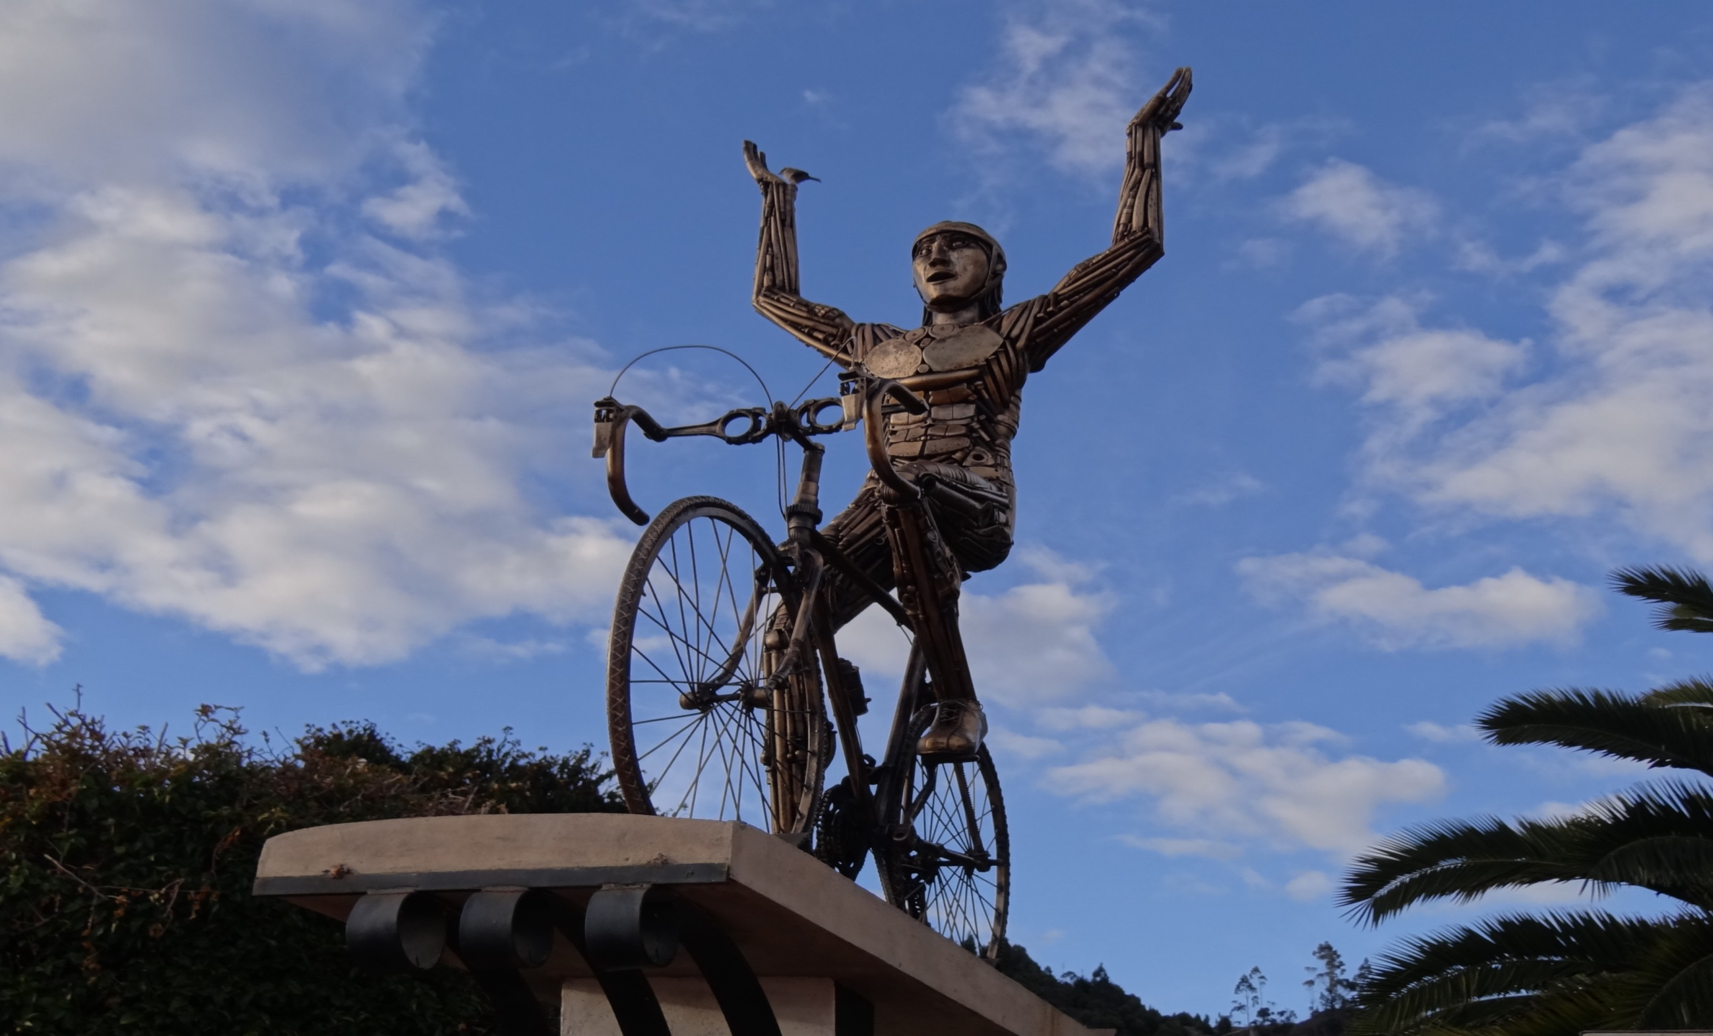

Slide 4
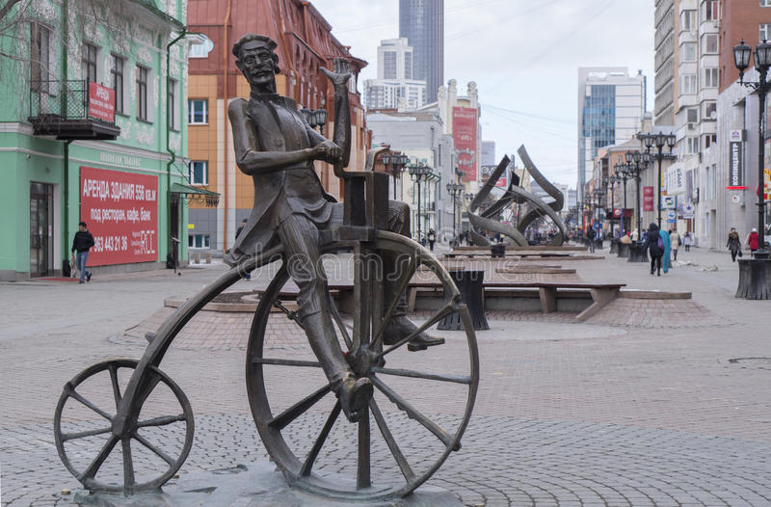
Ekaterimburgo, Rusia La escultura de bronce del inventor de la bici Artamonov, sistema en la calle Weiner en Ekaterimburgo

Slide 5
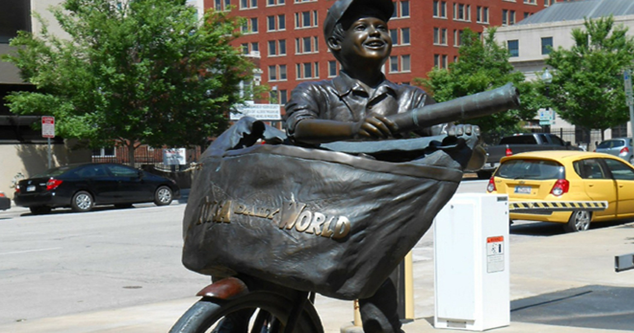

Slide 6
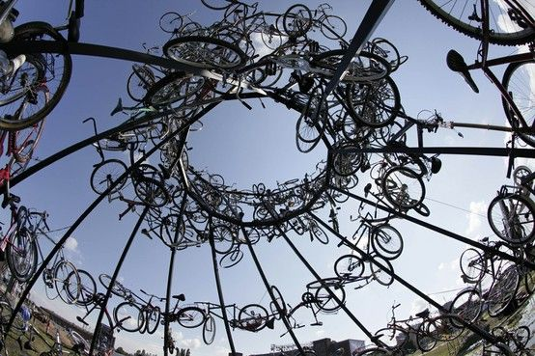

Slide 7
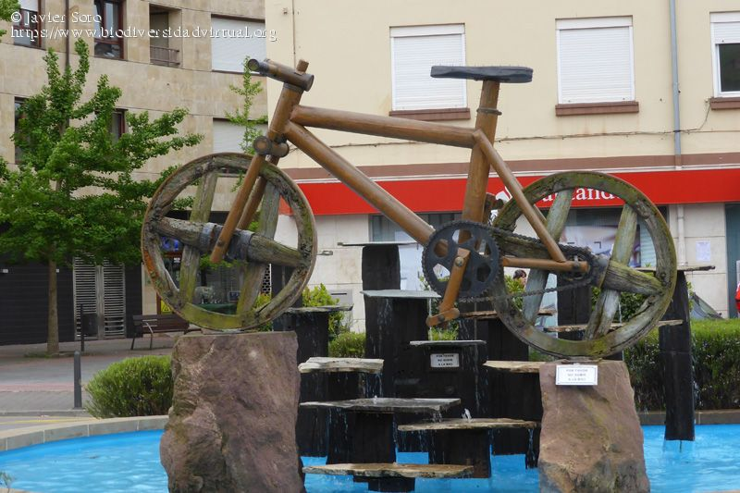

Slide 8
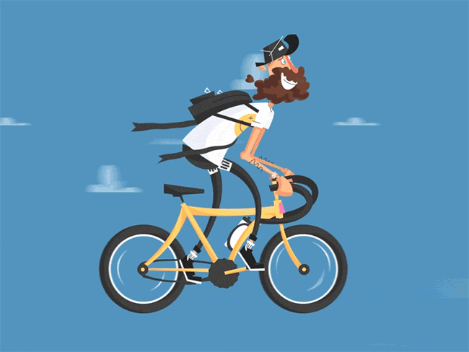
Cada año se producen unos 50 millones de bicicletas frente a 20 millones de coches.
— Estados Unidos podría ahorrar 1748,86 millones de litros de gasolina al año mediante el aumento del ciclismo del 1% al 1,5% en todos los viajes.
— En Tokio, una bicicleta es más rápida que un coche para la mayoría de los viajes de menos de 50 minutos.
— 20 bicicletas se pueden estacionar en el mismo espacio ocupado por un coche.
— El ciclismo quema cerca de 600 calorías por hora.

Slide 9
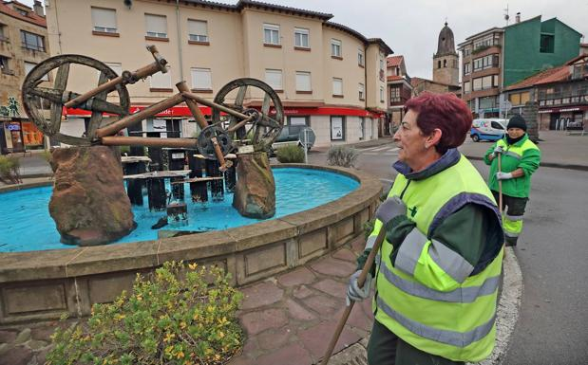

Slide 10
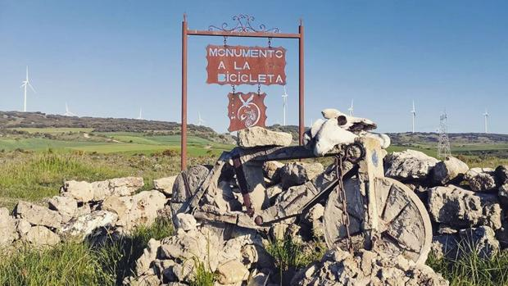

Slide 11
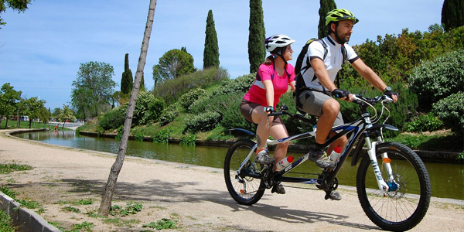

Slide 12

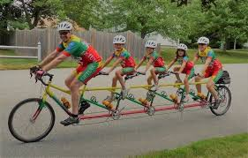
La bici tándem más larga que se ha construido, midió 20 metros y en ella podían sentarse 35 personas.

Slide 13
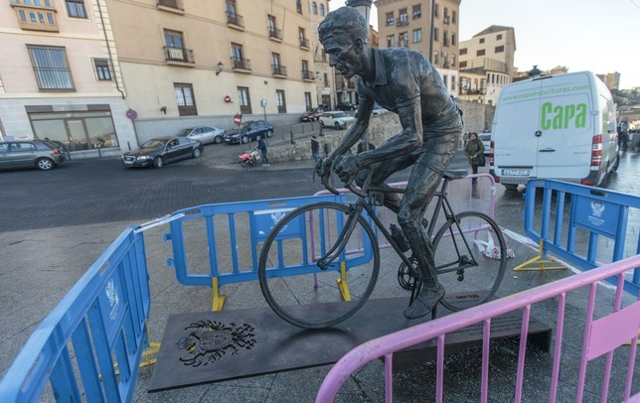
BAHAMONTES - TOLEDO

Slide 14
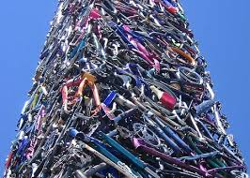

Slide 15

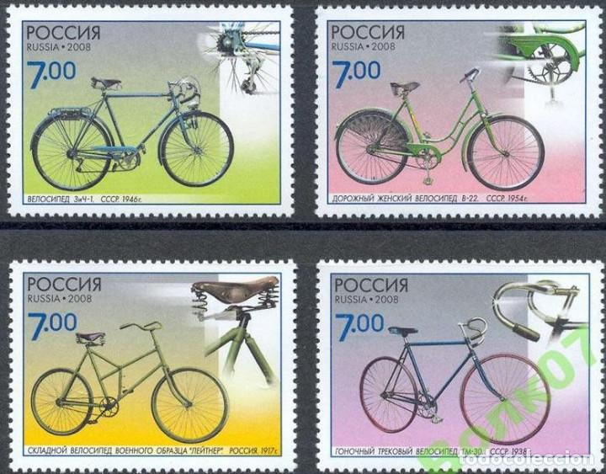

Slide 16
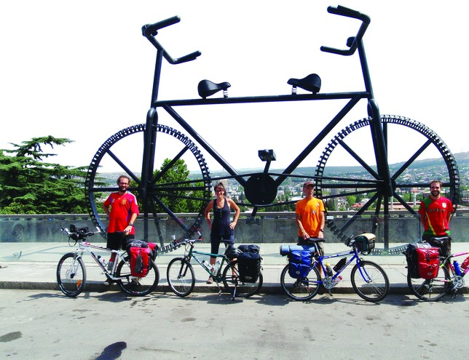
¿Cuántas piezas tiene una bicicleta?
Más de la mitad de las piezas de una bicicleta están en la cadena. En promedio una cadena moderna está conformada por unas 456 piezas, mientras que el resto de la bicicleta se conforma por alrededor de 252 piezas. Hay bicis que tienen más piezas que otras; dependiendo de cuántas velocidades y de su talla, el número de eslabones en la cadena puede variar.

Slide 17
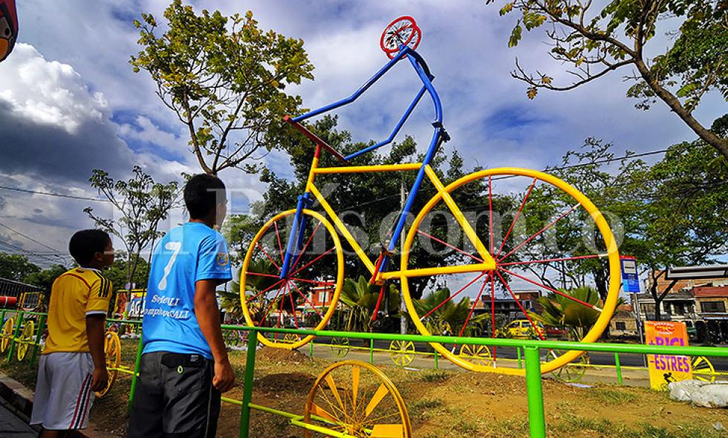
inauguran monumento de la bicicleta en Cali

Slide 18
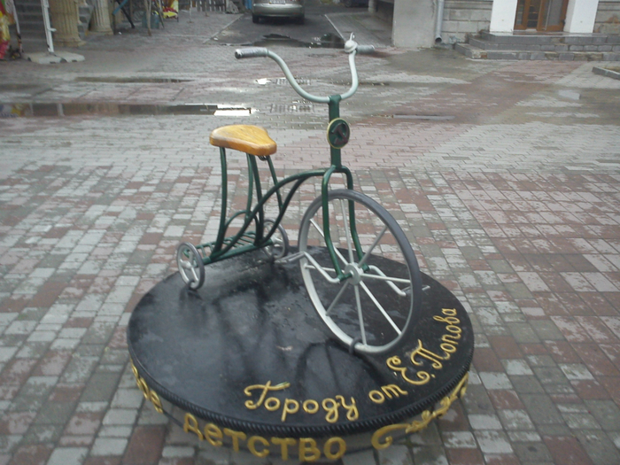

Slide 19
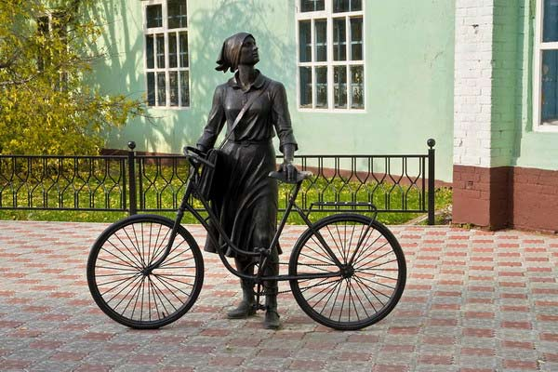

Slide 20
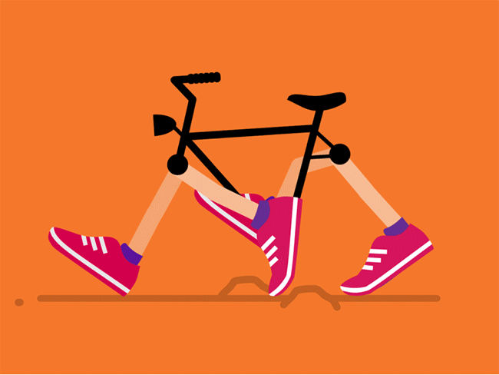
La bicicleta más cara del mundo. Se llama “The Beverly Hills Edition”, esta bicicleta se construyó a partir de un marco de aluminio recubierto con oro de 24 quilates, 600 diamantes negros y 500 zafiros incrustados en su superficie. Para garantizar su comodidad, el asiento está recubierto con cuero de piel de cocodrilo. Sólo existen 13 en el mundo y su precio es de un millón de dólares.

Slide 21
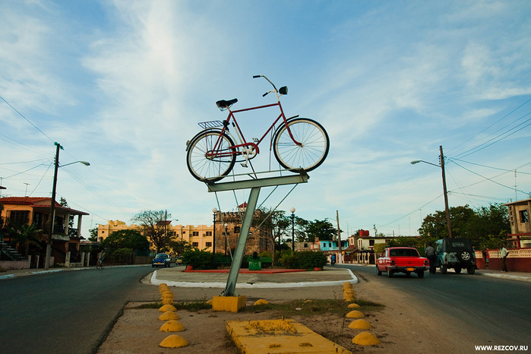

Slide 22
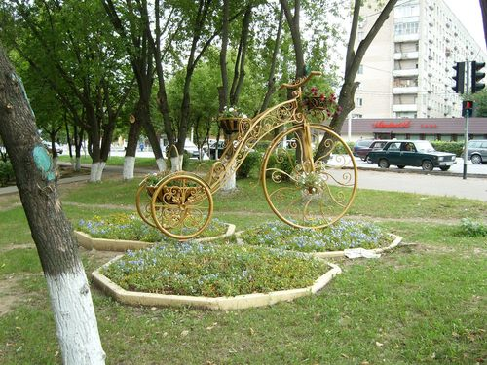

Slide 23
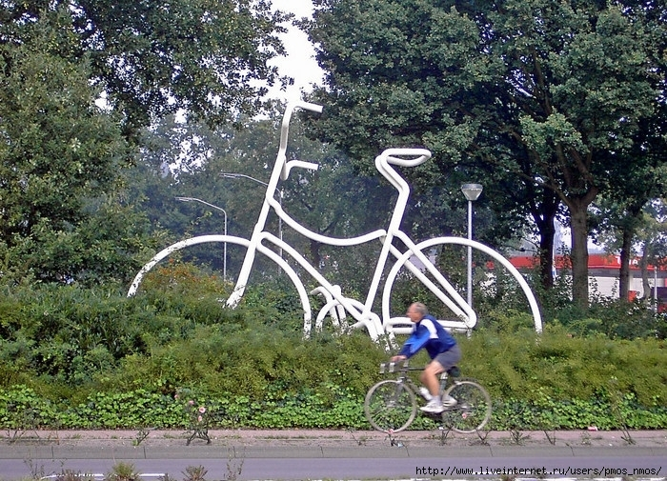

Slide 24

La bicicleta más rápida del mundo.
un modelo de bicicleta fabricada por AeroVelo, es la bicicleta que hasta el momento ha batido el récord de velocidad para este tipo de vehículos.
Esta bici tan sólo pesa 25 kg (sin conductor) y puede alcanzar los 137,9 km/h en carretera.

Slide 25
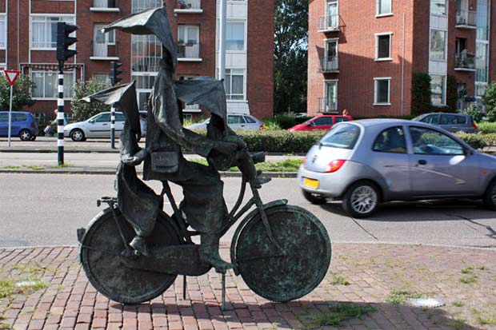

Slide 26
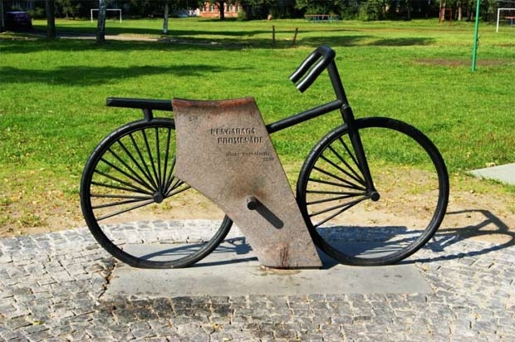

Slide 27
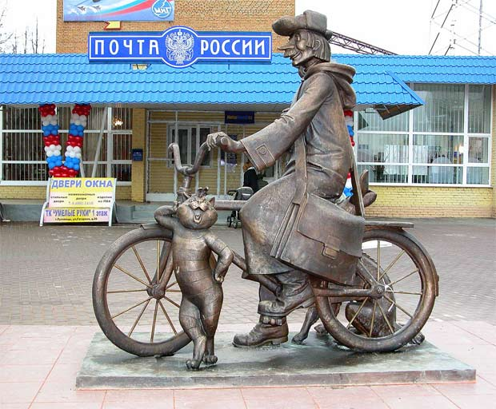

Slide 28
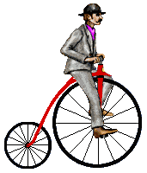
Se estima que en el mundo hay alrededor de mil millones de bicicletas.
El número de bicicletas mundial dobla al de automóviles. Aunque en muchas ocasiones las bicicletas se convierten en un instrumento de ocio, en algunas ciudades del mundo son una auténtica necesidad de transporte. De hecho, se estima que en China hay 450 millones de bicicletas – 250 bicicletas por coche -.

Slide 29
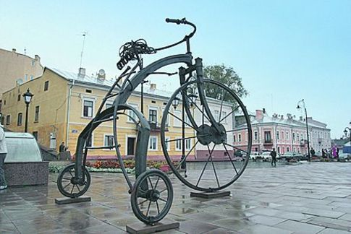
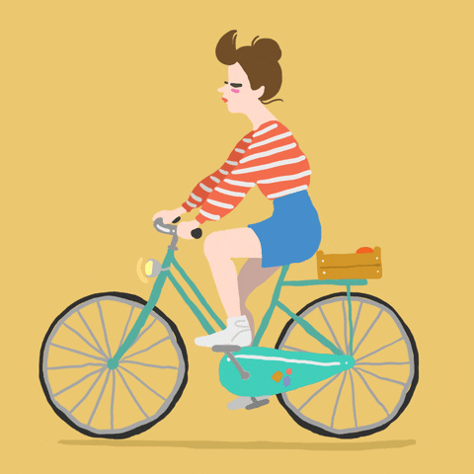

Slide 30
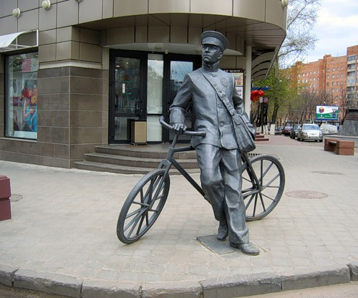

Slide 31
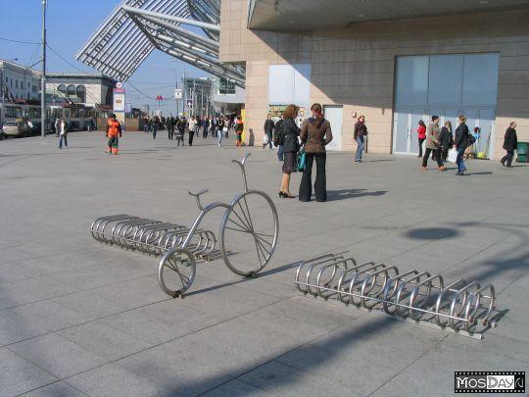

Slide 32
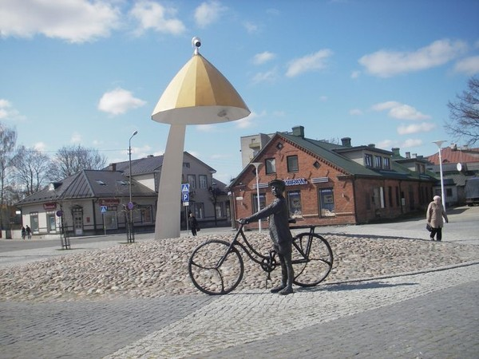
Las primeras llantas infladas con aire fueron inventadas en 1887 en Escocia por John Boyd Dunlop para la bicicleta de su hijo, quien sufría dolores de cabeza a causa del brincoteo de rodar en una superficie irregular.

Slide 33
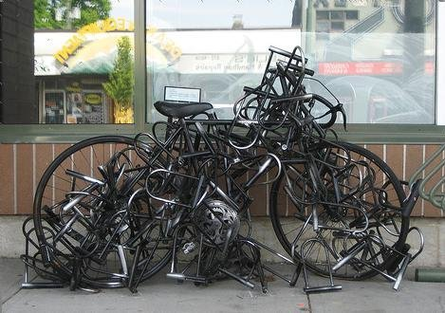

Slide 34
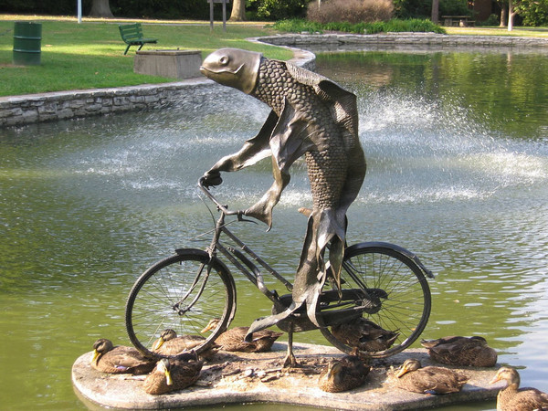

Slide 35
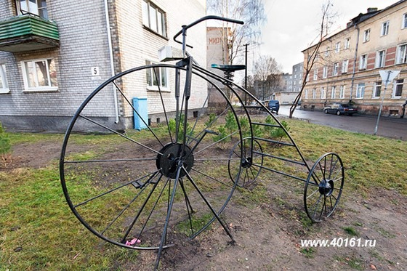

Slide 36
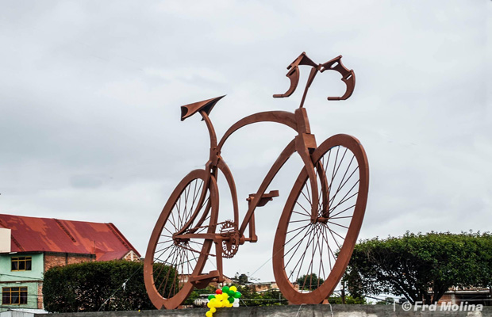
El municipio mexicano de Zacapu ha sido noticia por inaugurar el monumento a la bicicleta más grande del mundo, con 12 metros de largo, 7.5 metros de alto y un peso de 7 toneladas.

Slide 37
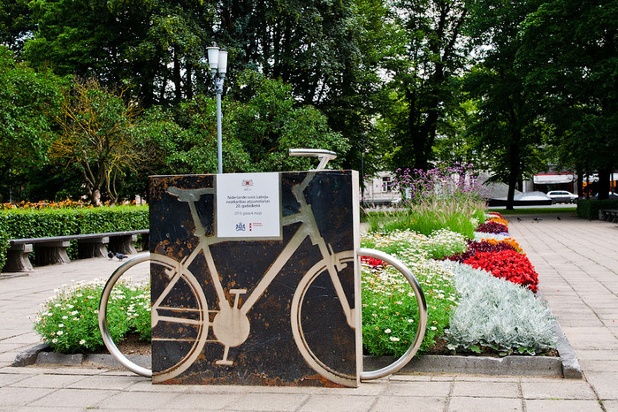

Slide 38
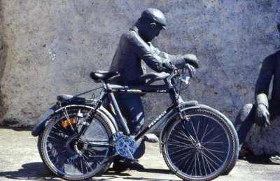

Slide 39
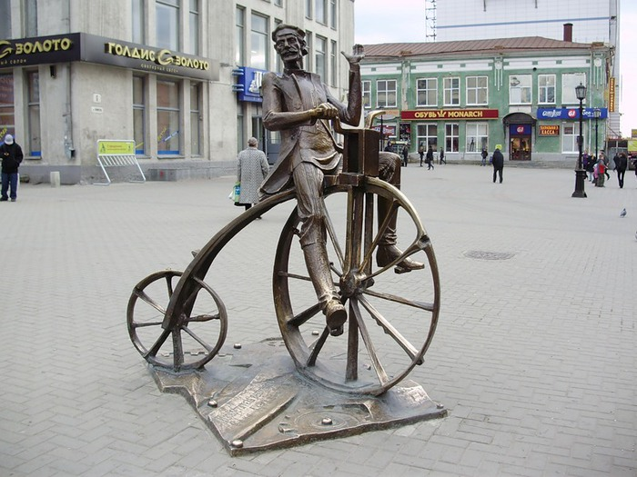

Slide 40
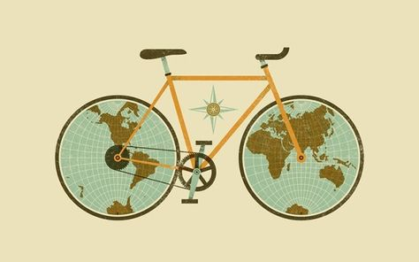
¿Sabes cuántas bicis hay en el mundo?
Se estima que en el mundo hay alrededor de mil millones de bicicletas. Solamente en China hay alrededor de 450 millones. A pesar de que existen el doble de bicicletas que de autos en el mundo, por décadas, las ciudades le dieron preferencia al automóvil.

Slide 41
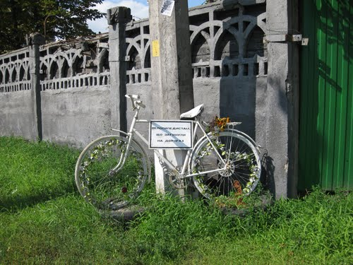

Slide 42
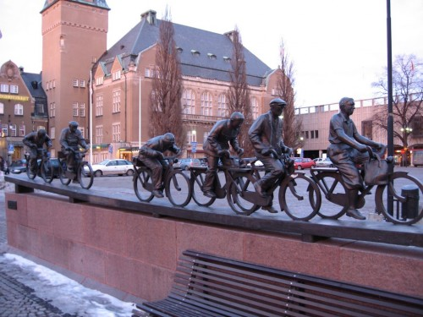

Slide 43
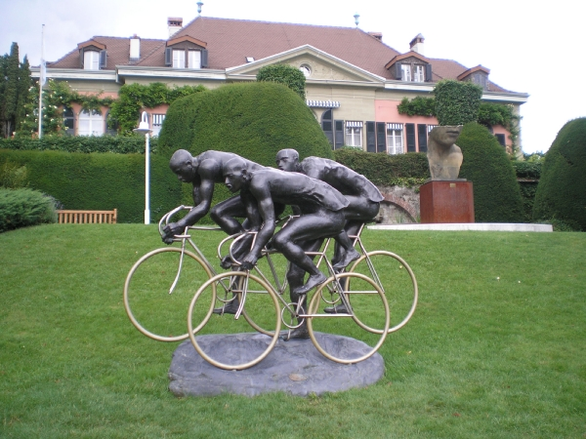

Slide 44
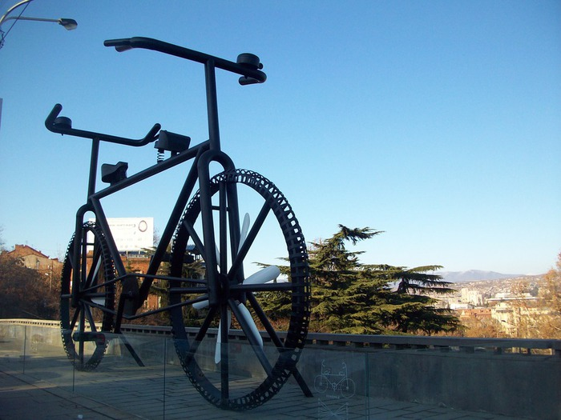
La primera bicicleta no tenía pedales ni manillar.
Karl von Drais inventó el “Draisine”, un carruaje que no necesitaba caballo y que lo ayudó a desplazarse con rapidez. Usaba dos ruedas, era impulsado empujando el suelo con los pies y fue el primer predecesor de la bicicleta moderna.

Slide 45
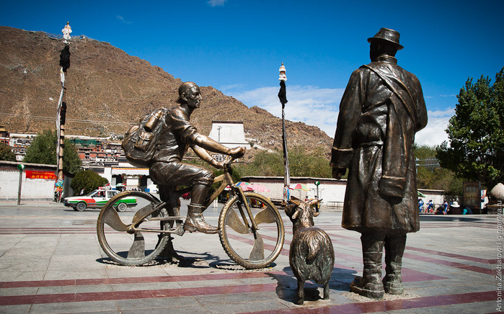

Slide 46
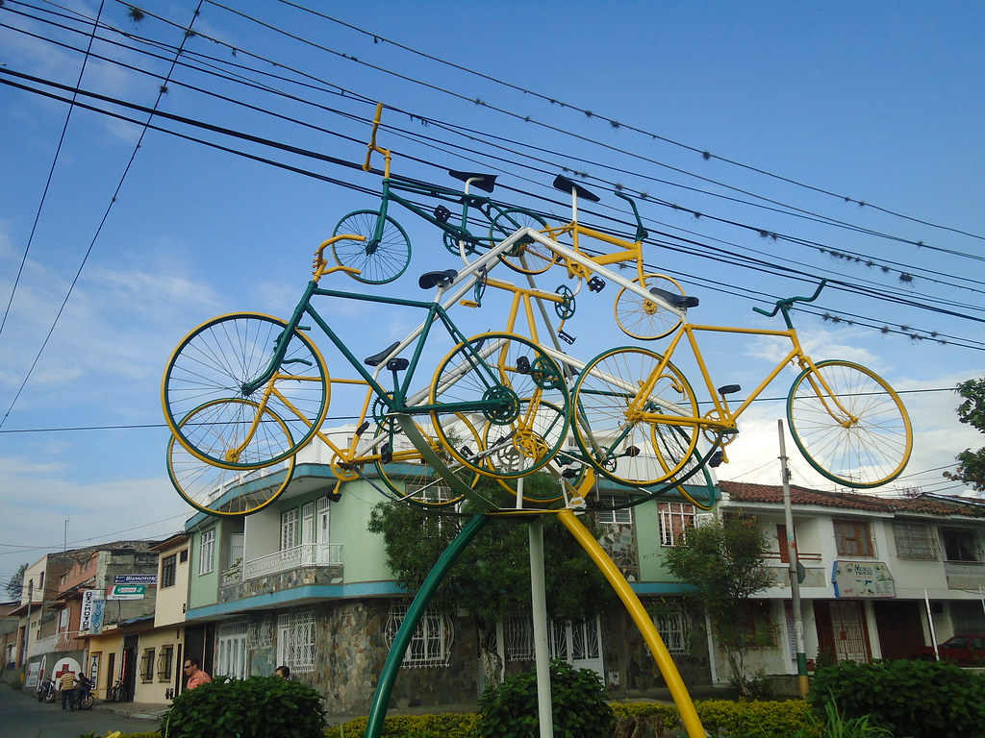

Slide 47
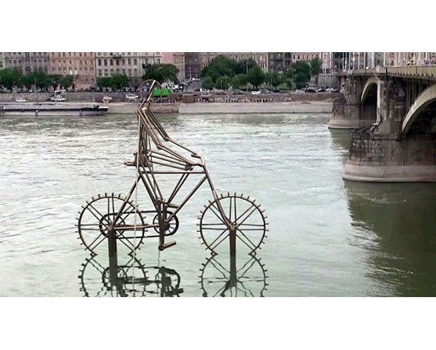

Slide 48

Amsterdam es la ciudad fuera de China con el mayor número de bicicletas. En China, ese lugar de honor lo ocupa Tianjin.
La bicicleta más cara que existe es la Arumania Gold Bike, chapada en oro de 24 quilates hasta en los rayos, con incrustaciones de cristales Swarovski y finas pieles en asiento y manubrio. Su valor es de $114,500 dólares.

Slide 49
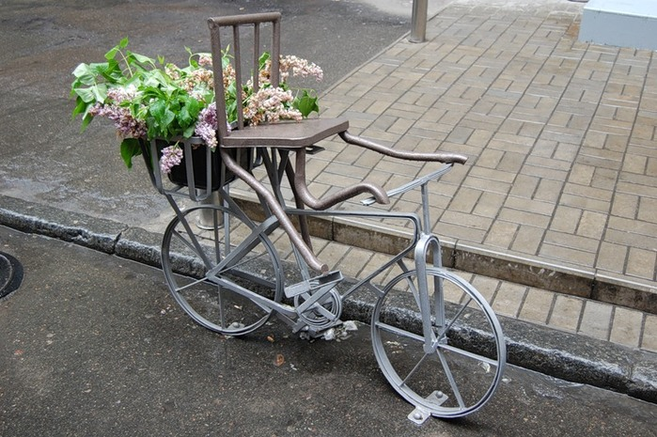

Slide 50
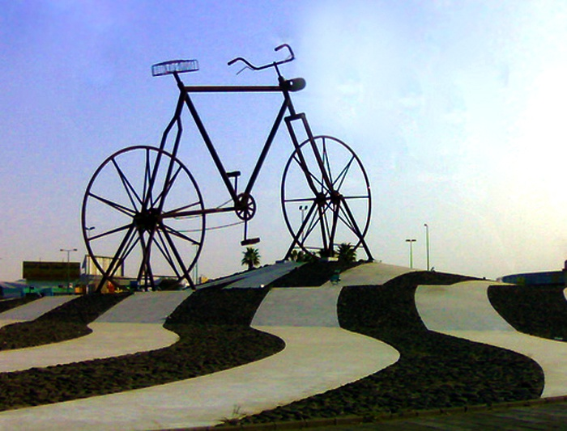
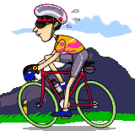

Slide 51


Slide 52

En ESPAÑA, el 20% de los usuarios del transporte público prefieren la bicicleta como uno de sus medios de transporte favoritos. El primer fin de semana después del confinamiento, la ocupación del carril para bicis se incrementó un 300% en algunas ciudades como Madrid.

Slide 53


Slide 54


Slide 55


Slide 56


Slide 57

Hoy es miércoles, 08 de julio de 2020
Ahora mismo son las 09:13 horas.
UN FUERTE
ABRAZO,
QUE TENGAS
UN BUEN DIA

Slide 58







¿Te ha gustado?
Puedes ver más entrando
Aquí
Además puedes recibir powerpoints en tu correo electrónico suscribiéndote aquí:

